Slide 1
《电磁学》 高斯定理的应用
王伟良

Slide 2
应用高斯定理求电场分布
电荷是电场的源，电荷分布决定着电场的分布.
当电荷分布存在某种对称性( symmetry)，使我们由此可以判断出存在着这样的高斯面（gaussian surface）———每个高斯面上所有点的场强E 都相等，而且E 的方向与高斯面法向的夹角处处一致，那么高斯定理
中左方的积分将会变得很简单,这情形下比起由库仑定律得到的矢量积分式
求电场就要方便得多.

Slide 3
下面讨论三种重要的对称性——球对称性、轴对称性+沿轴平移对称性、二维平移对称性的情形。

Slide 4
均匀带电球壳的电场强度
一半径为 , 均匀带电 的薄球壳 . 求球壳内外任意点的电场强 度.
+
+
+
+
+
+
+
解（1）
+
+
+
+
+
（2）

Slide 5
均匀带电球壳的电场强度
一半径为 , 均匀带电 的薄球壳 . 求球壳内外任意点的电场强 度.
+
+
+
+
+
+
+
解（1）
+
+
+
+
+
（2）
球外电场相当于全部电荷Q集中
于球心O的点电荷所产生

Slide 6
均匀带电球壳的电场强度（积分法）
环面积
环上电荷

Slide 7
问题：某一球面内部（或任意闭合曲面内部）包含的净电荷为零，其内部电场是否必定为零？

Slide 8
已知一高斯面上场强处处为零，在它所包围的空间内任一点都没有电荷吗？

Slide 9
问题：
球心有一点电荷+q ，半径为a的球壳均匀地分布着电荷-q，球壳内、外两区域的电场分布如何？
a
+q
- q

Slide 10
[例1-6]半径为 a 的球体均匀带电荷 q，
求电场分布 (教材p26)
[解] 电荷密度函数
3q /4π a ³ = constant (r ≤ a)
ρ =
0 (r >a)
o
a

Slide 11
[例1-6]半径为 a 的球体均匀带电荷 q，
求电场分布 (教材p26)
[解] 电荷密度函数
3q /4π a ³ = constant (r ≤ a)
ρ =
0 (r >a)
有球对称性.如上例一样,球外任意半径 r
的球面包含的电量均为q，故由高斯定理
我们同样得到球外任一点P的场强
E
P
r
o
a

Slide 12
由高斯定理
得
即
（当r ≤ a ）
球内场强按r呈线性分布。
r
a

Slide 13
电场分布函数 E（r）的曲线为
E
r
0
r = a

Slide 14
在球心为O，半径为a、电荷体密度为ρ的均匀带电球体内偏心挖去一个半径为b的小球（球心为O'）。
*（1）试证空心小球内存在均匀电场并写出场强表达式（以c代表从O到O'的距离）；
（2）求O、O'连线延长线上M点和P点的场强。（以r_{M}、r_{P}分别代表M、P与O的距离。）
a
b
c
M P O O'
提示：此带电体可视为电荷体密度为ρ的球O
与电荷体密度为-ρ的球O '的叠加。

Slide 15
在球心为O，半径为a、电荷体密度为ρ的均匀带电球体内偏心挖去一个半径为b的小球（球心为O'）。
（1）试证空心小球内存在均匀电场并写出场强表达式（以c代表从O到O‘的距离）；
O O'

Slide 16
在球心为O，半径为a、电荷体密度为ρ的均匀带电球体内偏心挖去一个半径为b的小球（球心为O‘）。
（2）求O、O'连线延长线上M点和P点的场强。（以r_{M}、r_{P}分别代表M、P与O的距离。）
c
M P O O'
电场以向右为正。

Slide 17
下图所示，半径为R的均匀带电球内挖去半径为r的小球，能否用高斯定理求各点的场强？

Slide 18
无限长均匀带电直线的电场强度
无限长均匀带电直线，单位长度上的电荷，即电荷线密度为 ，求距直线为 处的电场强度.
解
：轴对称+沿Z轴平移对称
选取闭合的柱形高斯面
+
+
+
+
+
+

Slide 19
+
+
+
+
+
+

Slide 20
两个均匀带电的共轴圆筒
无限长的共轴直圆筒半径分别为R ₁和R ₂ ，沿轴线z的方向，单位长度分别带电为 λ ₁和 λ ₂
（1）求各区域内的场强分布.
（2）若λ ₁=-λ ₂ ，情况如何？画出此情形的E--r 曲线.
z
R₂
R₁
λ ₁
λ ₂

Slide 21
两个均匀带电的共轴圆筒
无限长的共轴直圆筒半径分别为R ₁和R ₂ ，沿轴线z的方向，单位长度分别带电为 λ ₁和 λ ₂
（1）求各区域内的场强分布.
[解]电场分布显然有z 轴对称性，场强只有 方向的分量，而且在任意半径r 的圆柱面各点上都应当有相同的值.对于长度为l 的一段，由高斯定理得
z
R₂
R₁
λ ₁
λ ₂
l

Slide 22
若λ ₁=-λ ₂
圆筒外部区域的场强将为零，此情形下的E--r 曲线为：
E
0
R ₁
R ₂
r

Slide 23
（1）有限长和“无限长”均匀带电线的电场分布到底有何不同？
（2）在什么条件下才可以利用高斯定理近似地求有限长带电线
的电场分布？

Slide 24
无限大均匀带电平面的电场强度
无限大均匀带电平面，单位面积上的电荷，即电荷面密度为 ，求距平面为 处的电场强度.
解
对称性分析： 垂直平面
选取闭合的柱形高斯面
+ + + + + + + + + +
+ + + + + + + + + +
+ + + + + + + + + +
+ + + + + + + + + +
底面积
+ + + + + + + + + +
+ + + + + + + + + +
+ + + + + + + + + +
+ + + + + + + + + +
+ + + + + + + + + +
+ + + + + + + + + +
+ + + + + + + + + +
+ + + + + + + + + +

Slide 26
+ + + + + + + + + +
+ + + + + + + + + +
+ + + + + + + + + +
+ + + + + + + + + +
+ + + + + + + + + +
+ + + + + + + + + +
+ + + + + + + + + +
+ + + + + + + + + +
+ + + + + + + + + +
+ + + + + + + + + +
+ + + + + + + + + +
+ + + + + + + + + +
问题：
高斯面一定要是圆柱形的吗？
底面取多大比较合适？高取多大比较合适？

Slide 27
两平行的无限大平面均匀带电，面电荷密度分别为σ₁和σ₂。
（1）求空间三个区的场强；
（2）写出各区场强在下列两种情况下的表达式(a)σ₁=σ₂=σ；(b)σ₁=-σ₂=σ

Slide 28
两平行的无限大平面均匀带电，面电荷密度分别为σ₁和σ₂。
（1）求空间三个区的场强；
（2）写出各区场强在下列两种情况下的表达式(a)σ₁=σ₂=σ；(b)σ₁=-σ₂=σ

Slide 29
(a)σ₁=σ₂=σ
(b)σ₁=-σ₂=σ

Slide 30
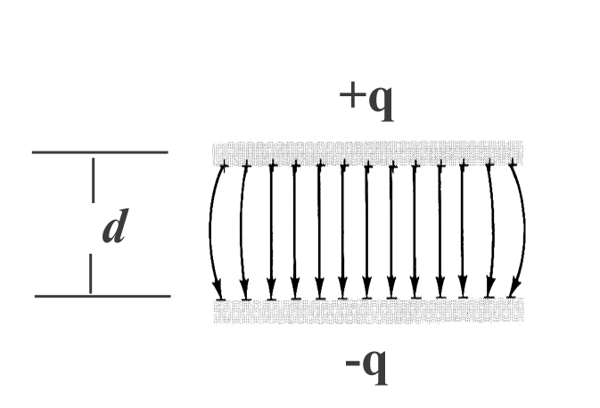
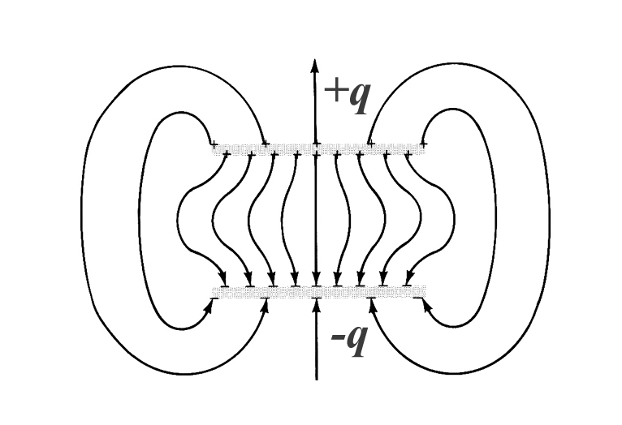
[实例]平行板电容器的电场
d<<r

Slide 31
*电荷以体密度ρ均匀分布在厚度为d的无限大平板内，求板内外的场强E。

Slide 32
电荷以体密度ρ均匀分布在厚度为d的无限大平板内，求板内外的场强E。
外部
x
内部

Slide 33
n区有均匀正电荷，体密度 ，p区有均匀负电荷，体密度 ，两区电荷代数和为零，即 ，求电场分布。
O

Slide 34
n区有正电荷，体密度 ，p区有负电荷，体密度 ，两区电荷代数和为零 ，求电场分布。
Notes:
应从对称性来说明外面电场为零。

Slide 35
n区有正电荷，体密度 ，p区有负电荷，体密度 ，两区电荷代数和为零 ，求电场分布。
?

Slide 36
习题：P89 13，14，15，16，19

Slide 37
高斯定理的应用（续）
静电场中的稳定平衡（略偏离平衡位置后能否自动回到平衡位置）

Slide 38
静电场中的稳定平衡（略偏离平衡位置后能否自动回到平衡位置）
某一点若不存在负电荷，则正电荷在该点不能处于稳定的平衡。
Notes:
应该考虑上平面之外的电场。

Slide 39
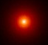
原子的稳定性
原子的汤姆逊模型
原子的电子云
均匀的正电荷球体
负电荷集中在其中心

